Slide 1
Идентификация передаточной функции объекта методом МНК

Slide 2
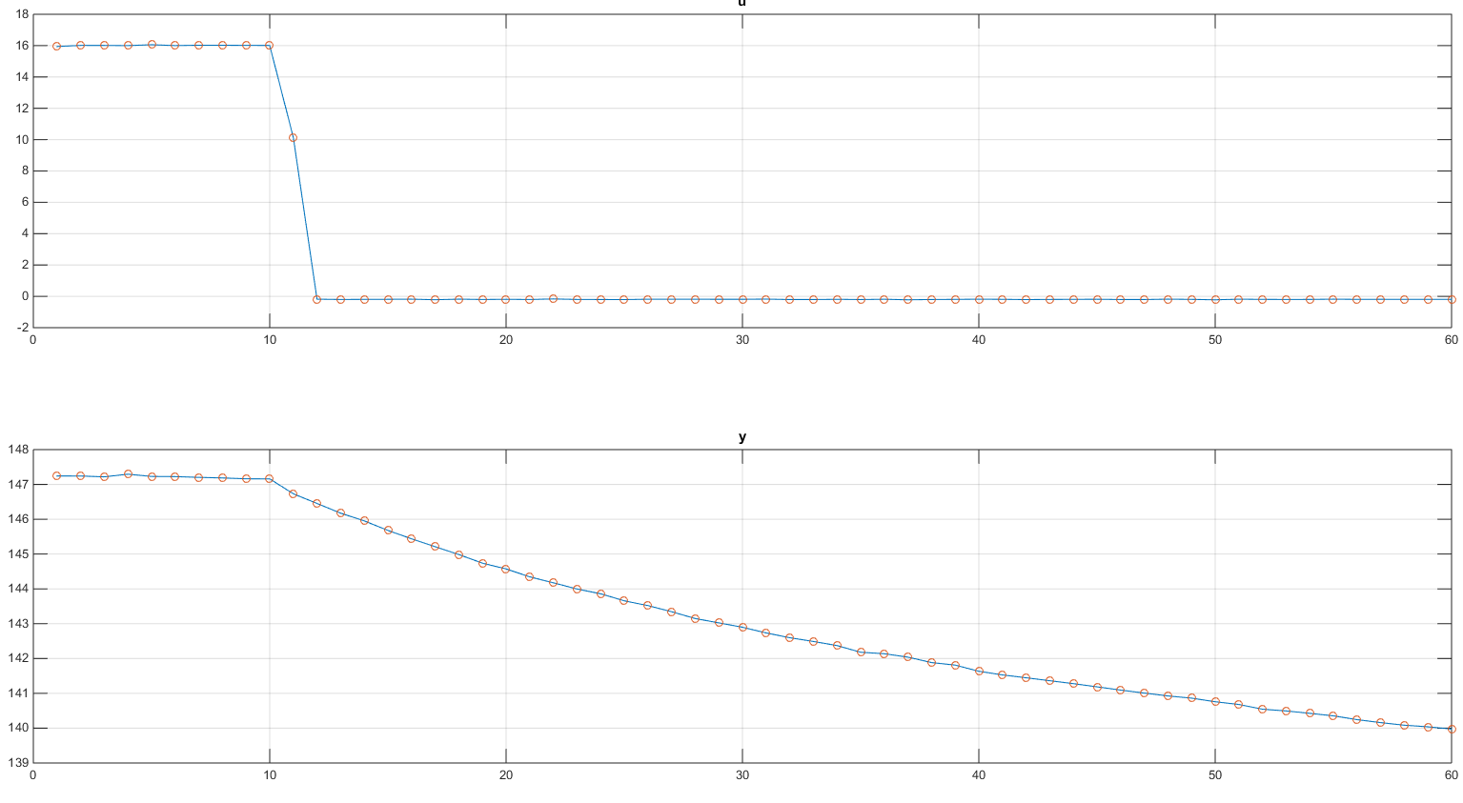
Исходные данные - кривая разгона

Slide 3
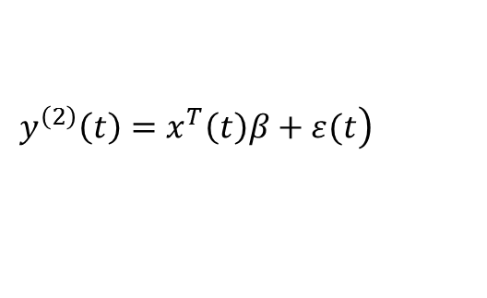
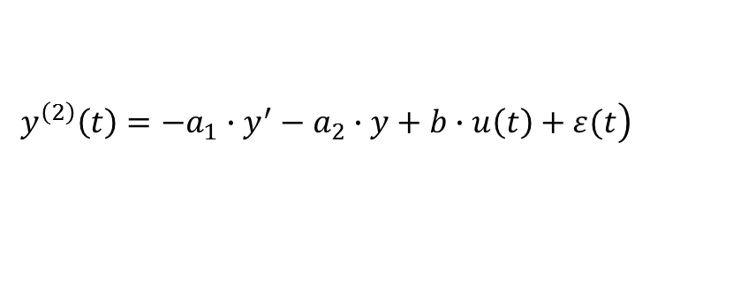
Идентификация п.ф. на примере объекта 2-го порядка
Диф. уравнение процесса второго порядка
$$y′′\left(t\right)+a_{1}∙y^{′}+a_{2}∙y=b∙u\left(t\right)$$
$$\text{Вторая производная является линейной функцией от факторов }y^{′}, y, u\left(t\right)\text{. Причем, эта зависимость справедлива для любого }t$$
$$y′′\left(t\right)=−a_{1}∙y^{′}−a_{2}∙y+b∙u\left(t\right)$$
Однако, точное равенство не получится, из графиков видно, что имеется шум. Поэтому предлагается модель
$$\left.y^{\left(2\right)}\left(t\right)=−a_{1}∙y^{′}−a_{2}∙y+b∙u\left(t\right)+ε(t\right)$$
Или в векторном виде:
$$\left.y^{\left(2\right)}\left(t\right)=x^{T}\left(t\right)β+ε(t\right)$$
$$x(t)=\left(\begin{aligned}&\left.−y′(t\right) \\ &\left.−y(t\right) \\ &\left.u(t\right)\end{aligned}\right) β=\left(\begin{aligned}&a_{1} \\ &a_{2} \\ &b\end{aligned}\right)$$

Slide 4
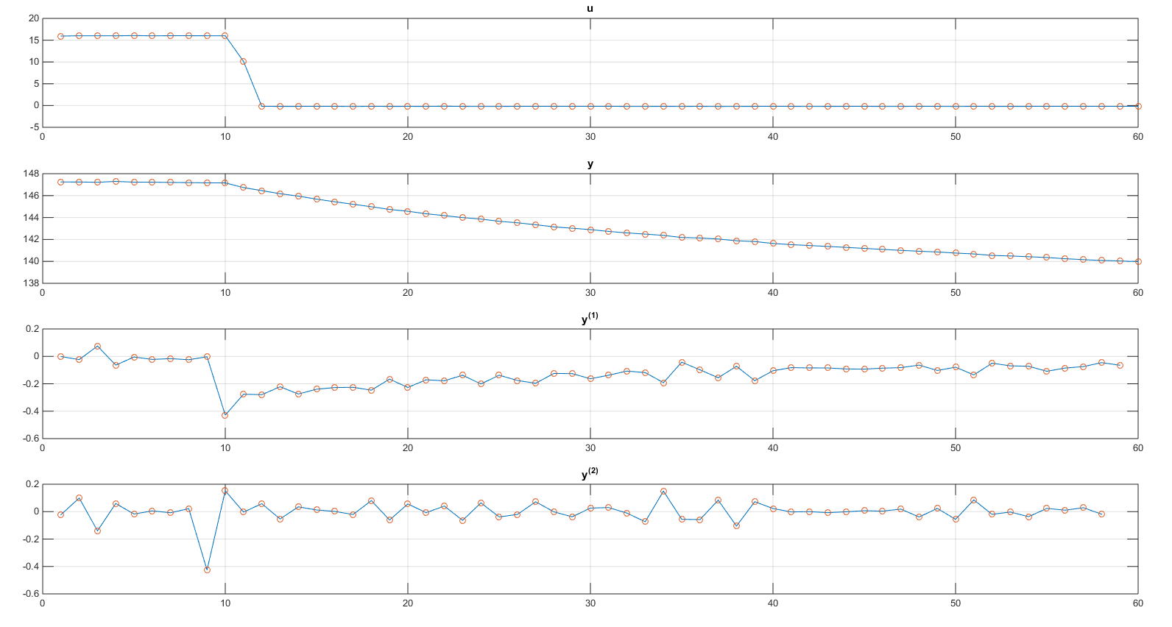
Кривая разгона и производные y
$$y′′\left(t\right)=−a_{1}∙y^{′}−a_{2}∙y+b∙u\left(t\right)$$

Slide 5
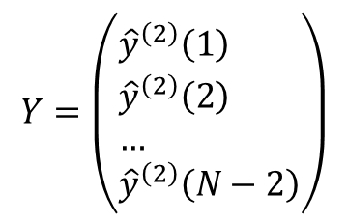
Сведение задачи к МНК-оцениванию
Подберем коэффициенты $\hat{β},$ которые минимизируют невязку между фактическим $y^{\left(2\right)}\left(t\right)$ и прогнозным:
$${\hat{y}}^{\left(2\right)}\left(t\right)=x^{T}\left(t\right)\hat{β}$$
$$J\left(β\right)=\sum_{t=1}^{N−n}{{\left({\hat{y}}^{\left(2\right)}\left(t\right)−x^{T}\left(t\right)β\right)}^{2}}$$
Модель, которая будет построена, сама по себе интереса не представляет, но ее коэффициенты определят передаточную функцию. Чтобы воспользоваться МНК для поиска $\hat{β}$, нужно записать матрицу плана и вектор откликов.
$$\hat{β}={\left(M^{T}M\right)}^{−1}M^{T}Y$$
$$Y=\left(\begin{aligned}&{\hat{y}}^{\left(2\right)}\left(1\right) \\ &{\hat{y}}^{\left(2\right)}\left(2\right) \\ &… \\ &{\hat{y}}^{\left(2\right)}\left(N−2\right)\end{aligned}\right)$$
$$M=\left(\begin{aligned}&x^{T}\left(1\right) \\ &x^{T}\left(2\right) \\ &… \\ &x^{T}\left(N−n\right)\end{aligned}\right)=\left(\begin{matrix}\left.−y′(1\right) & \left.−y(1\right) & \left.u(1\right) \\ \left.−y′(2\right) & \left.−y(2\right) & \left.u(2\right) \\ … & … & … \\ \left.−y′(N−2\right) & \left.−y(N−2\right) & \left.u(N−2\right)\end{matrix}\right)$$

Slide 6
Численный расчет производных
$t$ – номер временного отсчета
$$y′(t)≈\frac{y(t)−y(t−1)}{∆t}$$
∆t - интервал времени, через который происходили измерения параметров
$$y^{\left(n\right)}(t)≈\frac{y^{\left(n−1\right)}\left(t\right)−y^{\left(n−1\right)}(t−1)}{∆t}$$
Очевидно, что разностей $y(t)−y(t−1)$ на единицу меньше, чем самих данных, поэтому из $N$ элементов можно рассчитать. Если взять производную порядка $n$, то получится $N−n$ значение

